Slide 1
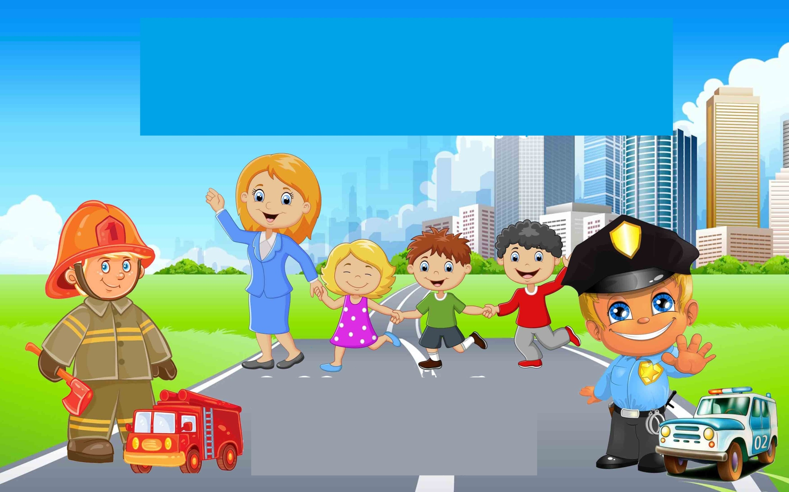
Муниципальное казенное дошкольное образовательное учреждение города Новосибирска "Детский сад № 249 "КОЛОБОК" общеразвивающего вида с приоритетным осуществлением физического развития и оздоровления всех воспитанников"
УРОКИ БЕЗОПАСНОСТИ
Выполнила:
воспитатель средней группы
Кривошапова Ю. А.

Slide 2
ФОРМУЛА БЕЗОПАСНОСТИ
Безопасности формула есть:
Надо видеть, предвидеть, учесть.
По возможности – всё избежать,
А где надо – на помощь позвать.

Slide 3
АКТУАЛЬНОСТЬ
Особую тревогу мы испытываем за самых беззащитных граждан - маленьких детей. Пока ребенок маленький, взрослые более или менее спокойны: они помогут ребенку, подстрахуют, предупредят, не допустят… но скоро наступит момент, когда ребенка надо будет начать отпускать от себя. Готов ли ребёнок к самостоятельным шагам? Сможет ли защитить себя, избежать опасностей? Об этом надо думать и заботиться уже сейчас, пока ребенок рядом с нами, взрослыми. Наша повседневная жизнь таит множество опасностей. Сохранить здоровье детей, уберечь их от травм является долгом взрослых.
Н.А. Островский писал: «Самое дорогое у человека – это жизнь».
Один из главных критериев уровня жизни человека – это безопасность, а для маленького и неопытного ребёнка безопасный образ жизни гарантирует здоровье и счастливое будущее.
Безопасность ребенка – это одна из основных забот как родителей, так и педагогов детского сада, ведь на их плечи ложится не только обязанность обеспечить сохранность ребенка, но и обучить его необходимому поведению в разных жизненных ситуациях. И от того, донесём ли мы, взрослые, до сознания ребёнка необходимые знания о безопасности, будет зависеть его жизнь. Дошкольный возраст - важнейший период, когда формируется личность и закладываются прочные основы опыта жизнедеятельности, здорового образа жизни.

Slide 4
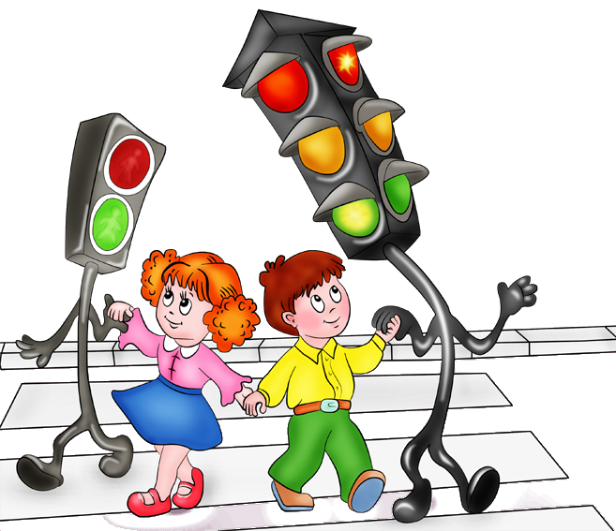
Паспорт проекта:
Тип проекта: познавательно – творческий
Вид проекта: групповой, краткосрочный
Продолжительность проекта: 08 – 12 ноября 2021 года
Участники проекта: дети средней группы, воспитатели, родители.

Slide 5
Ведущая образовательная область –познавательное развитие
Области в интеграции:
Речевое развитие,
художественно-эстетическое развитие,
социально-коммуникативное развитие.

Slide 6
ЦЕЛЬ ПРОЕКТА
Создать условия для формирования у детей среднего дошкольного возраста осознанного выполнения правил поведения, обеспечивающих сохранность их жизни и здоровья в современных условиях улицы, транспорта, природы, быта.
ЗАДАЧИ
Уточнить представления о правилах безопасности;
Расширять представления детей о правильном поведении в различных ситуациях;
закрепление основ безопасности, стимулирования развития у детей самостоятельности и ответственности.

Slide 7
ОЖИДАЕМЫЙ РЕЗУЛЬТАТ
Сформировать у детей представления о безопасном поведении в процессе реализации проекта.
Продолжать формировать у детей навыки социального поведения.
Повышение познавательной активности.

Slide 8
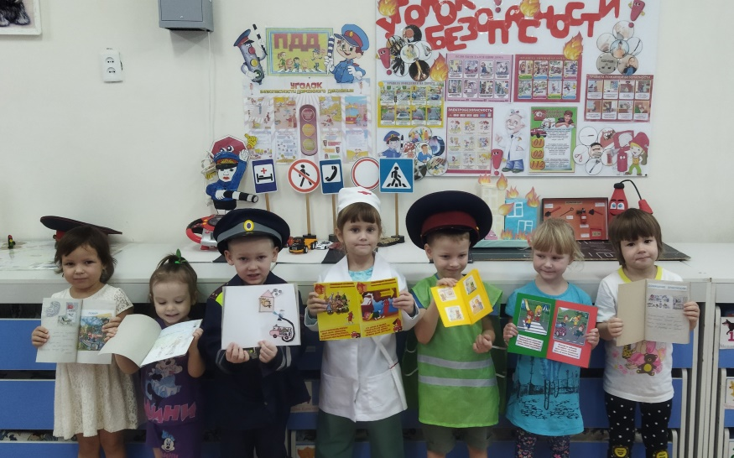
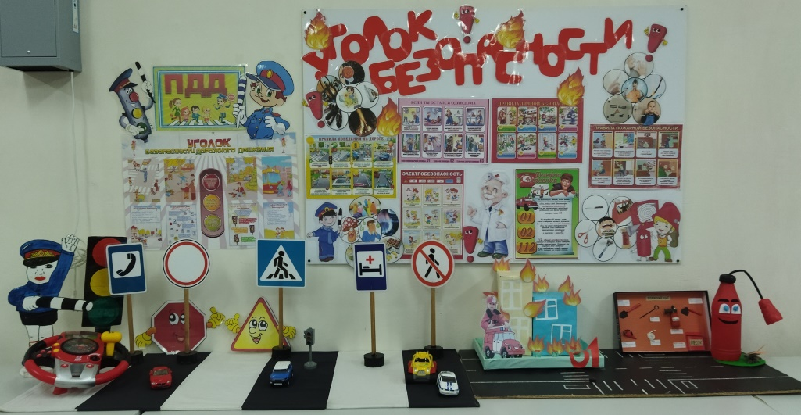
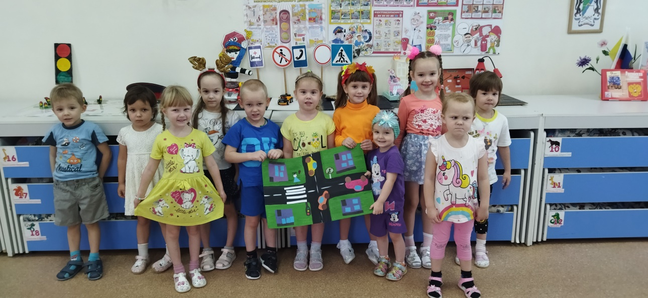
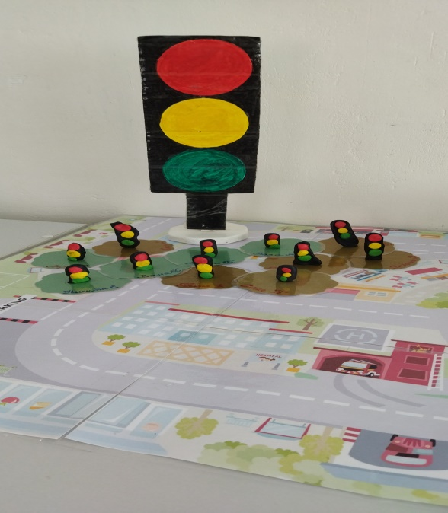
ПРОДУКТЫ ПРОЕКТНОЙ
ДЕЯТЕЛЬНОСТИ
Презентация книжек-малышек «Моя безопасность.
Стенд «Уголок безопасности»
Коллективная аппликация «Безопасная дорога»
Лепка «Наш друг – светофор»

Slide 9
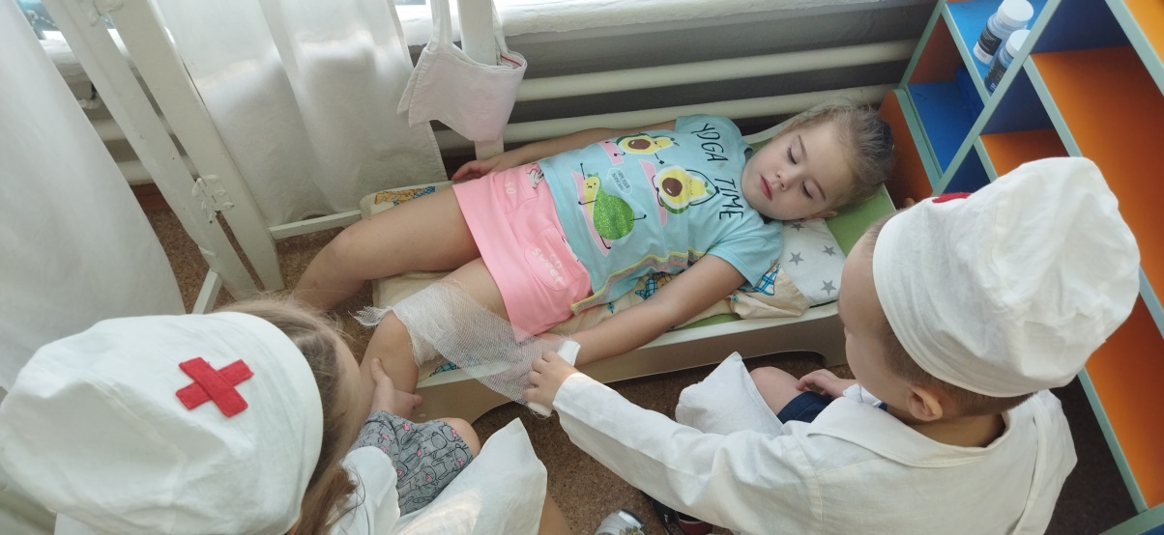
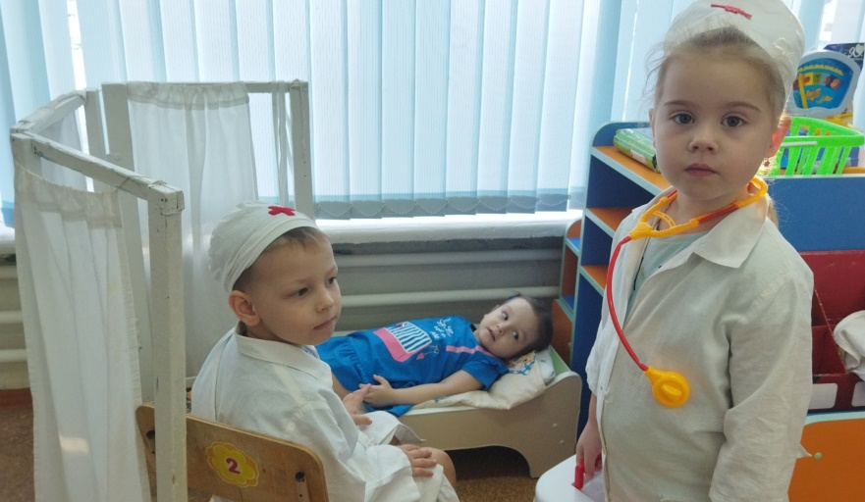
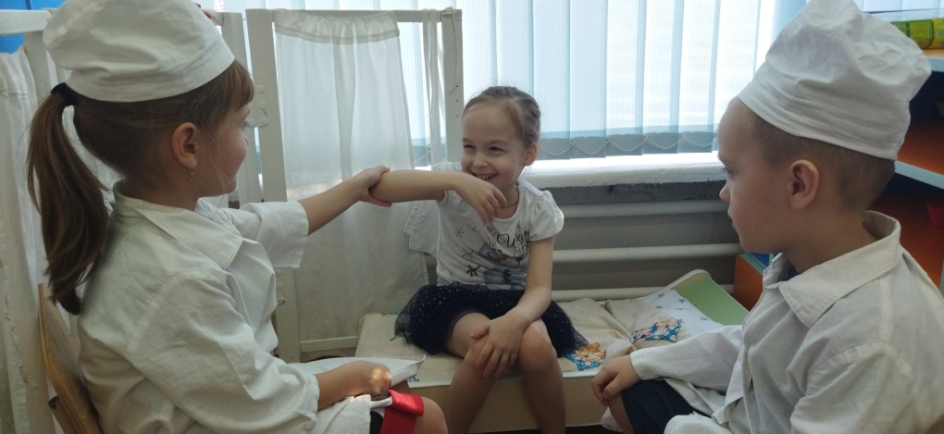
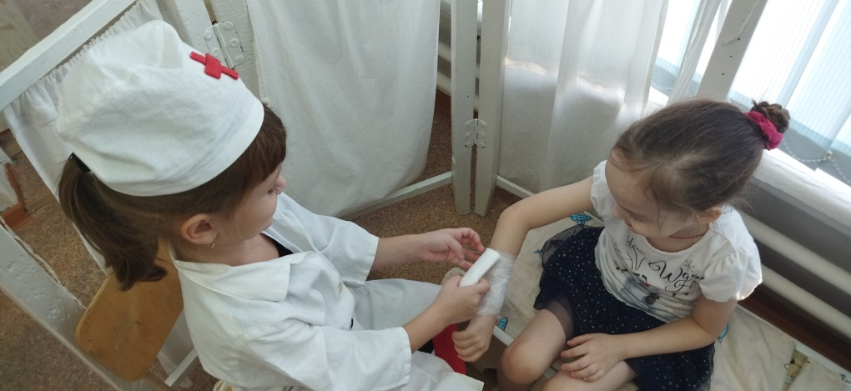
ОСНОВНОЙ ЭТАП

Slide 10
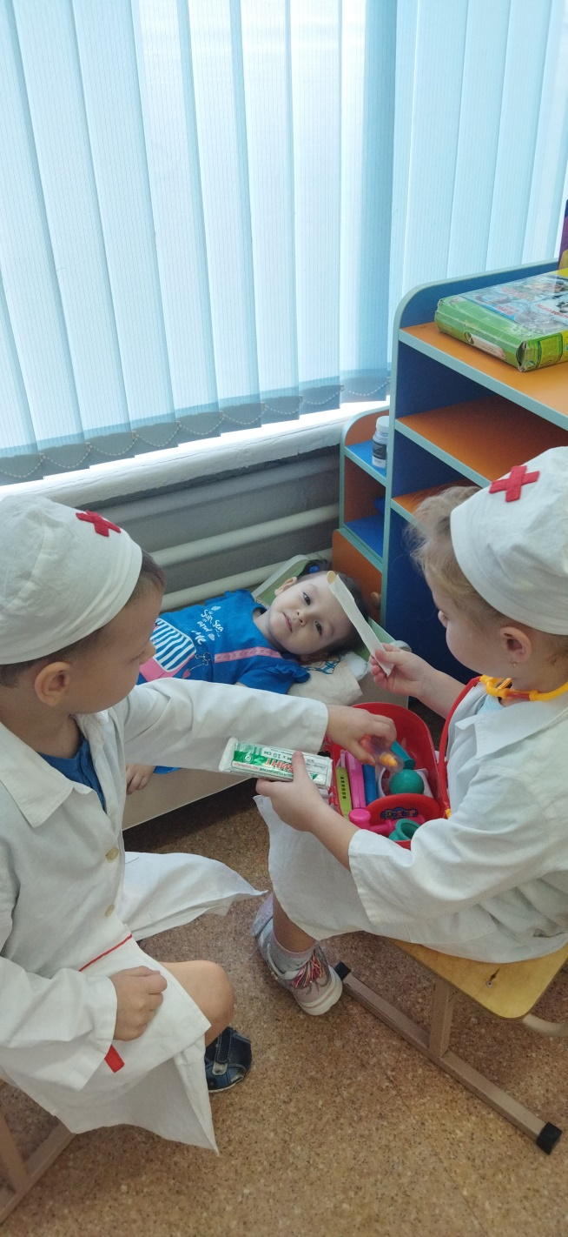
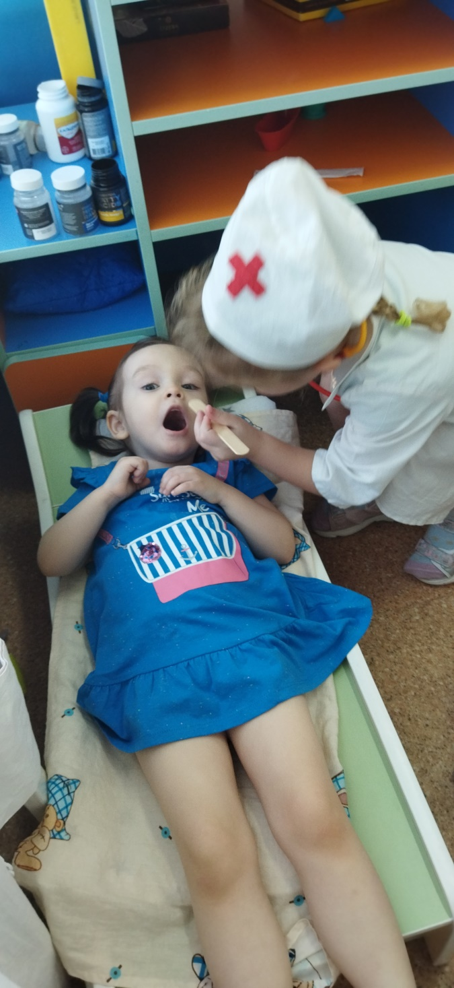

Slide 11
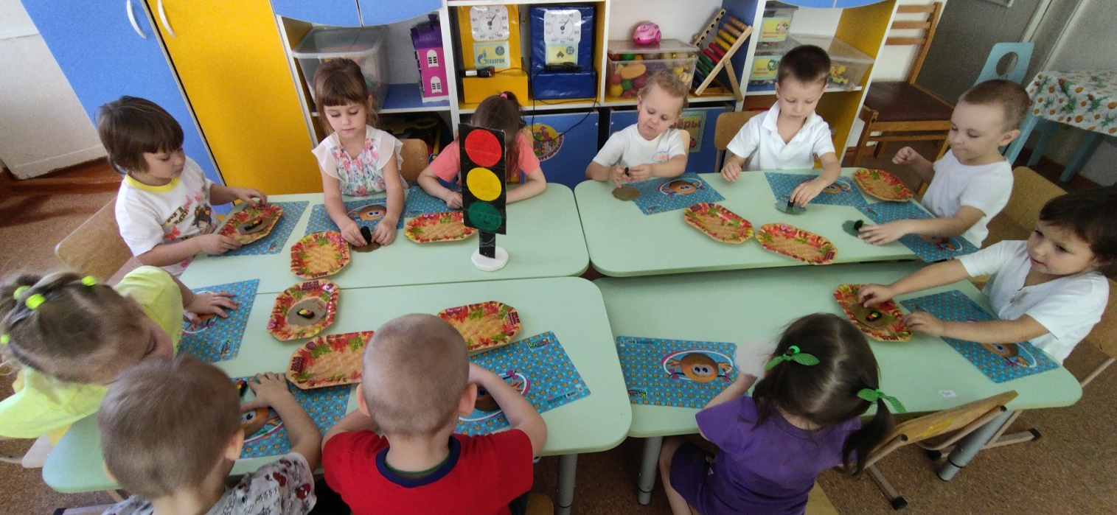
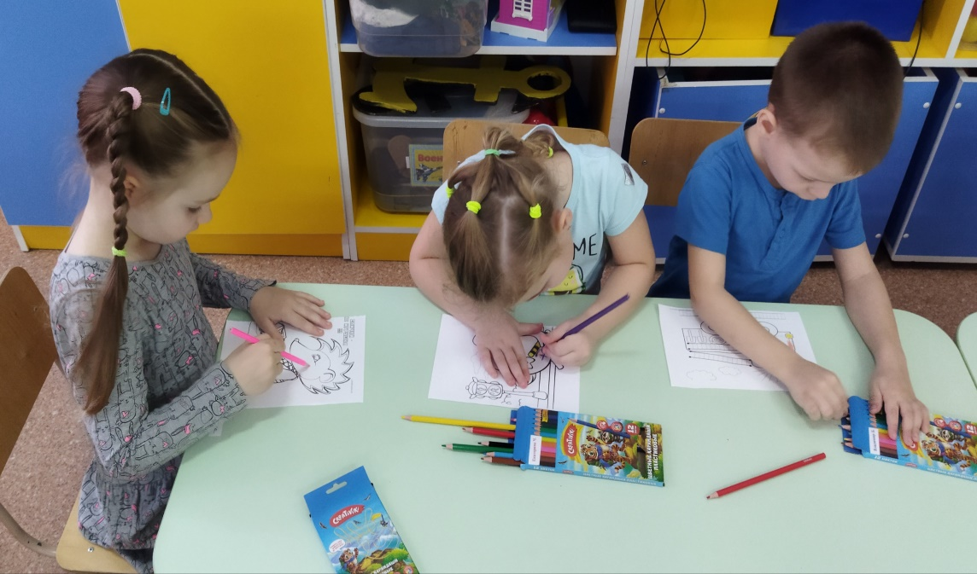
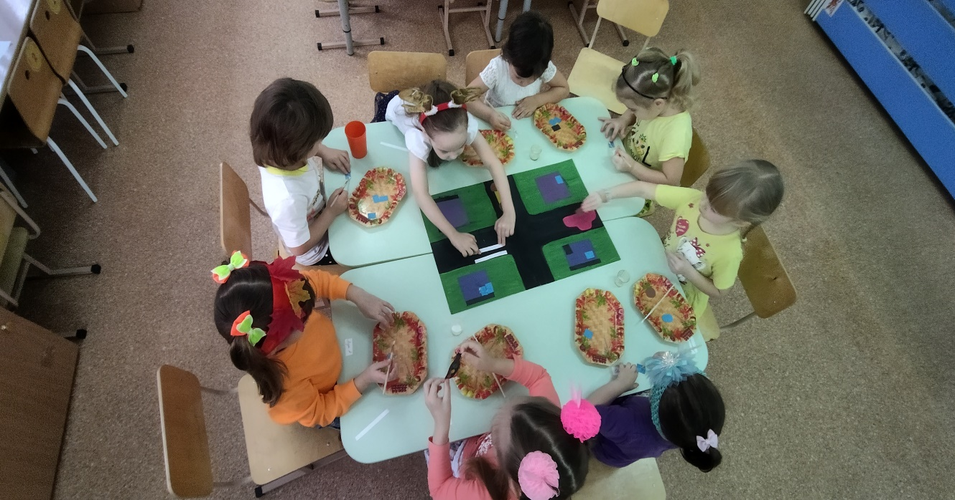

Slide 12
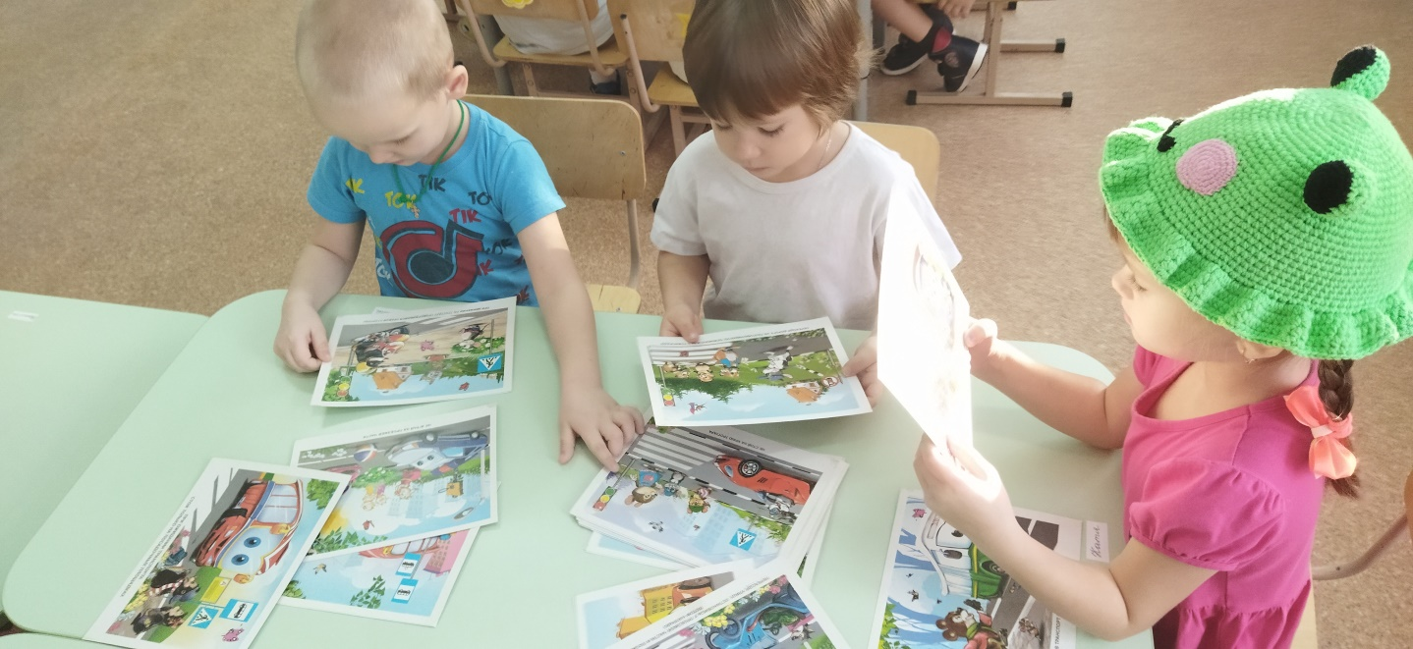
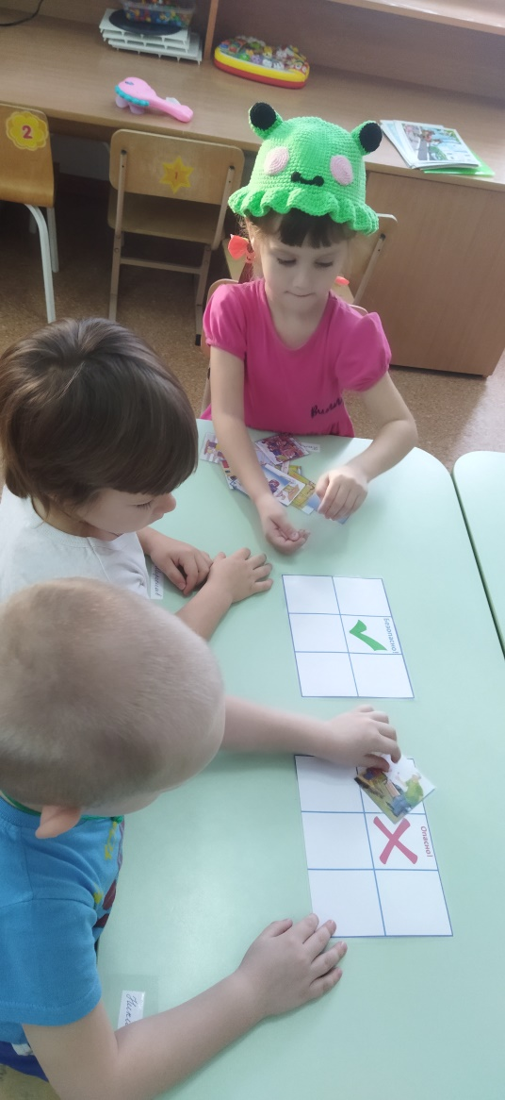
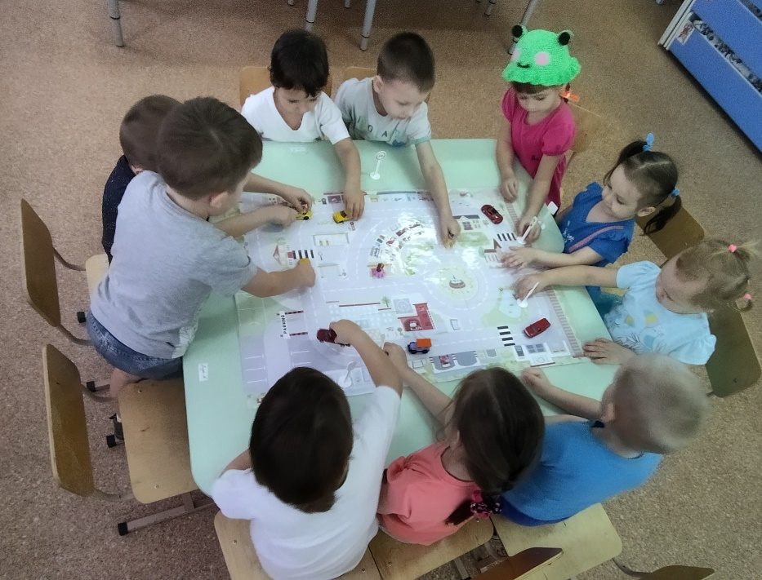

Slide 13
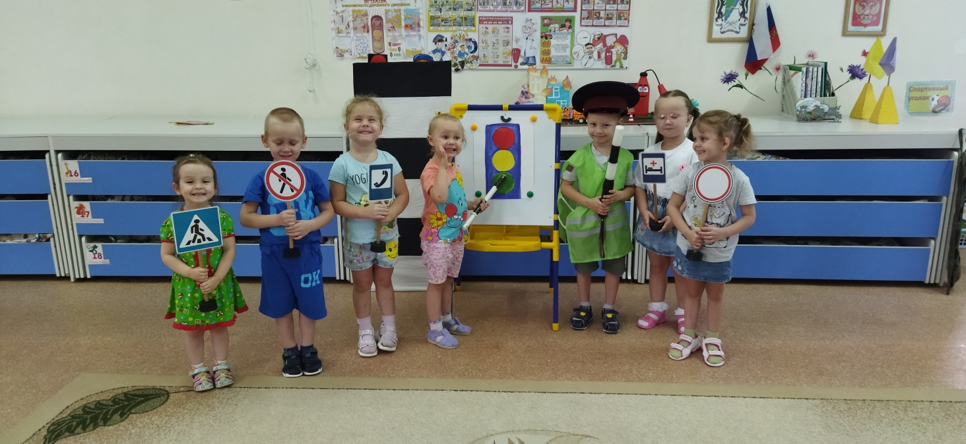
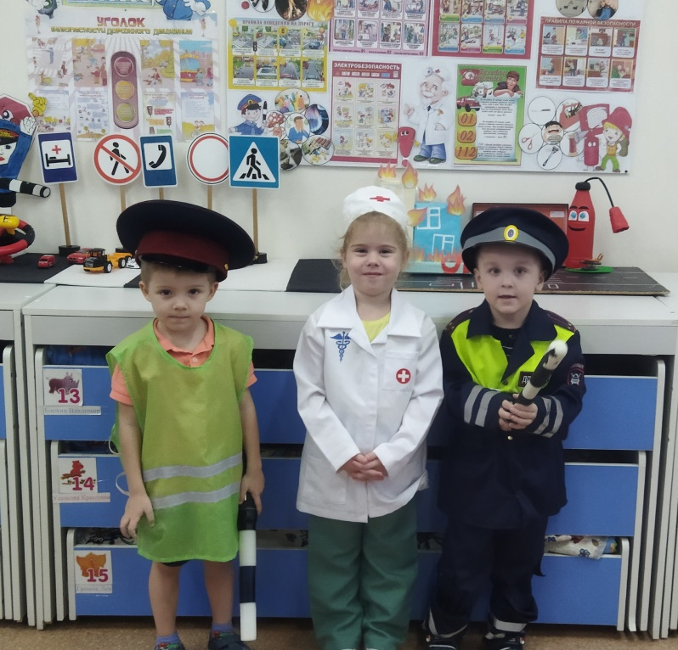
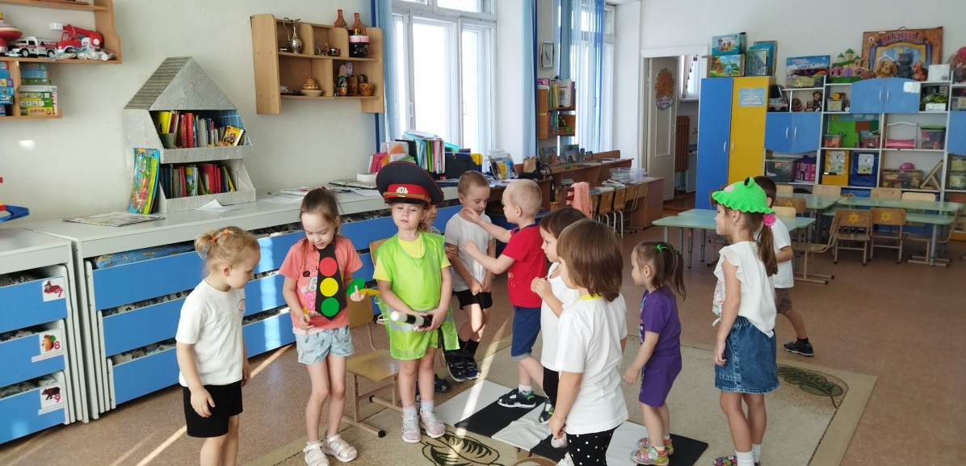
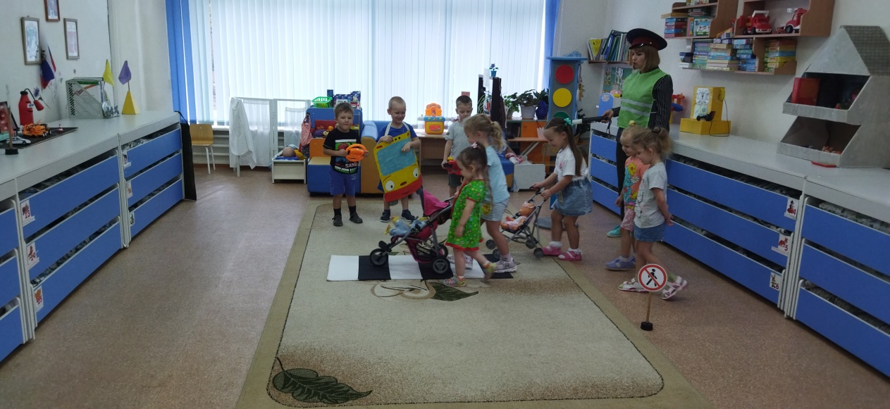

Slide 14
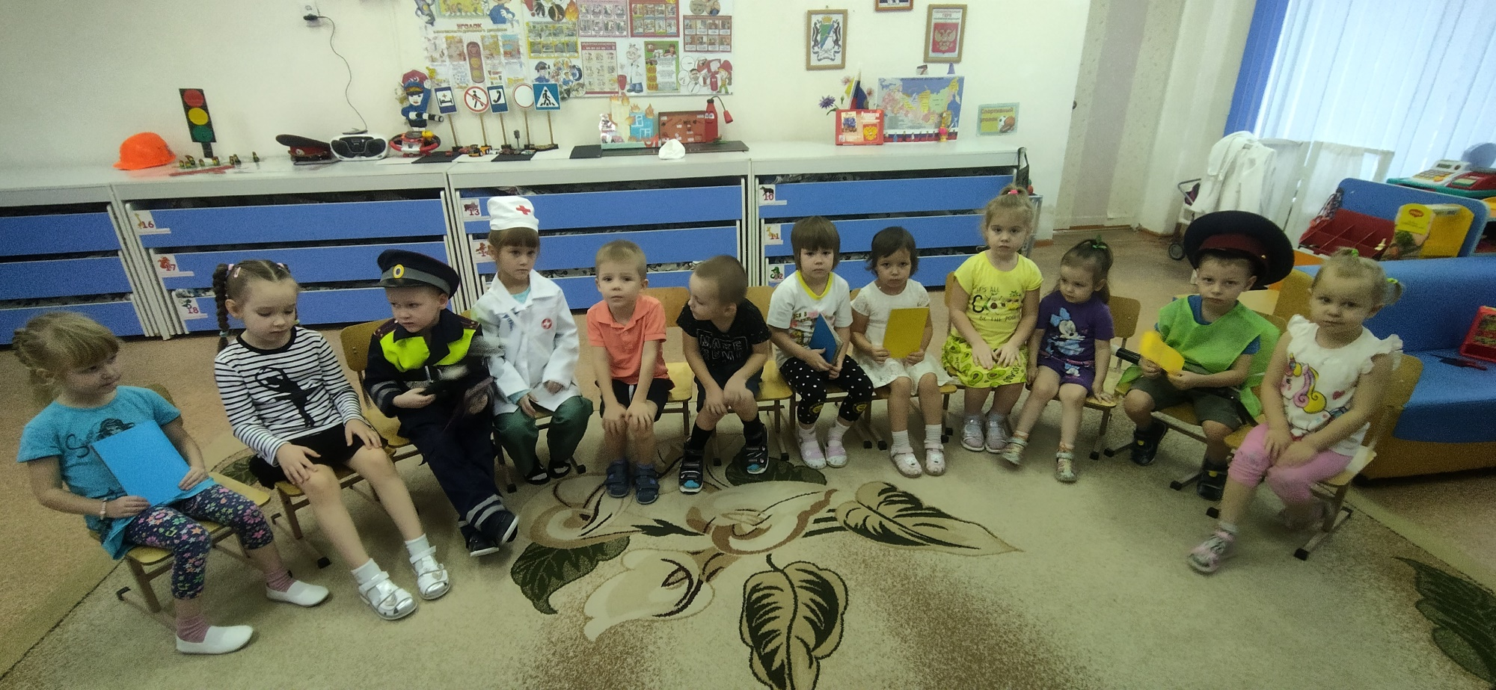
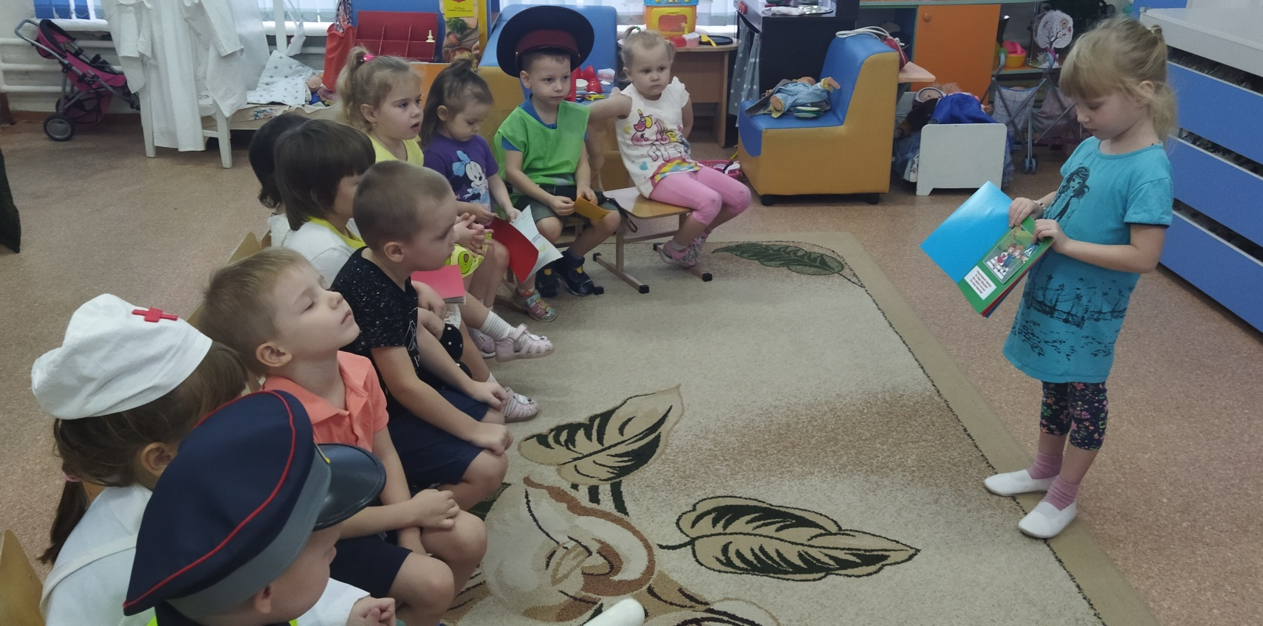

Slide 15
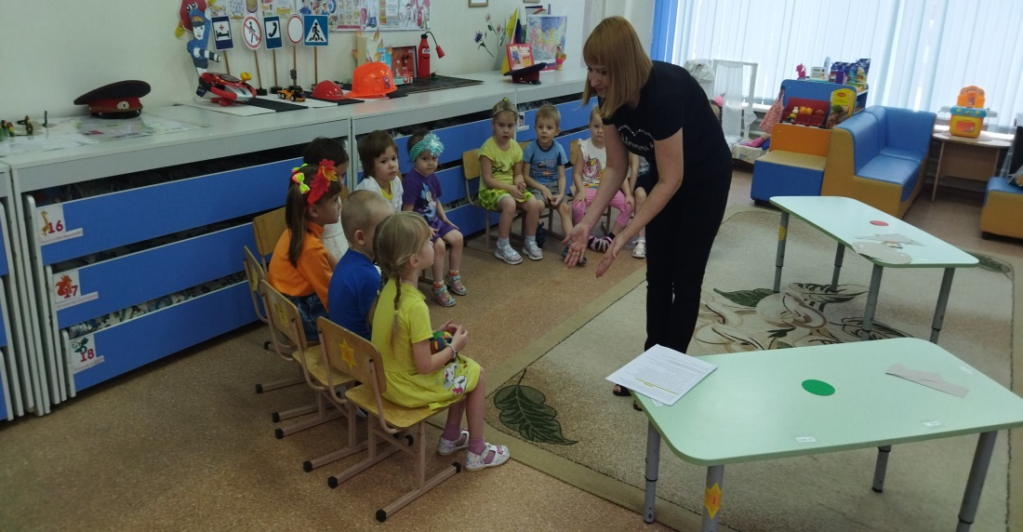
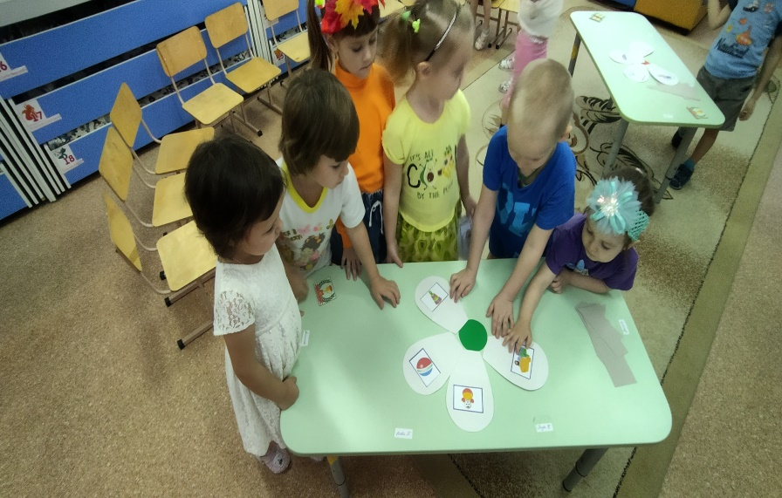
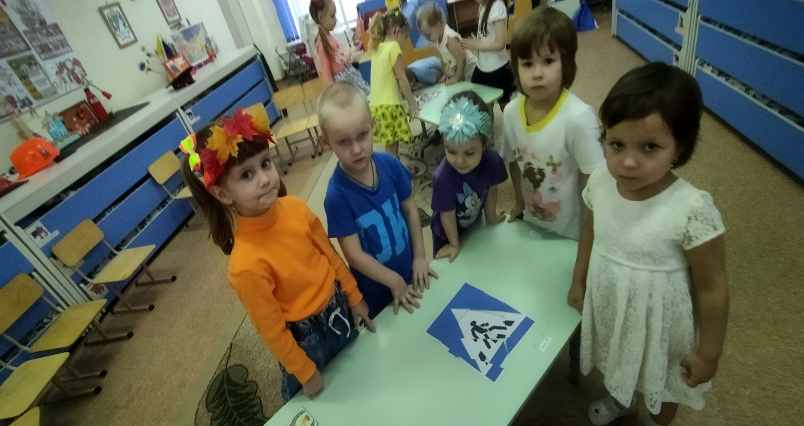
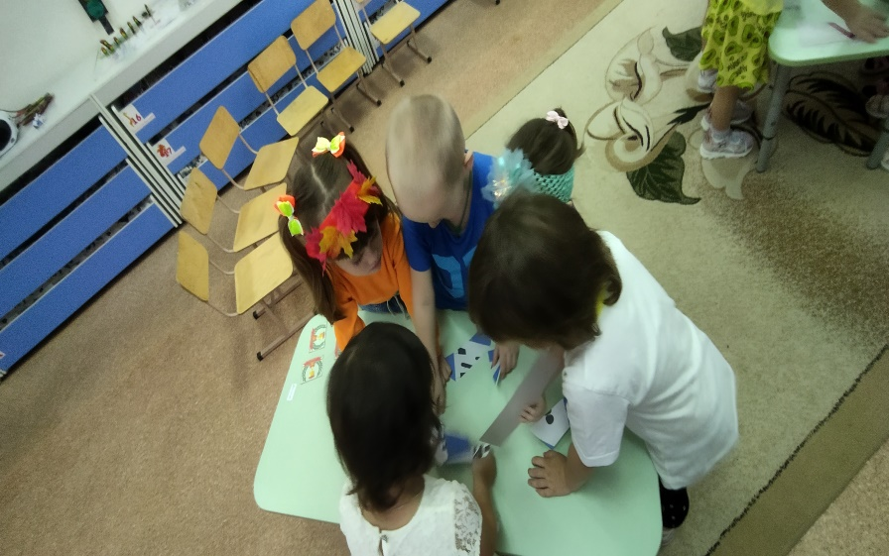
Викторина
«По тропинкам безопасности»

Slide 16
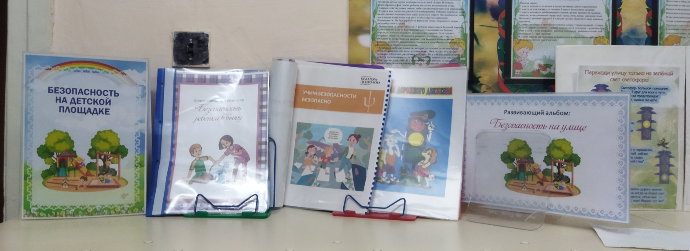
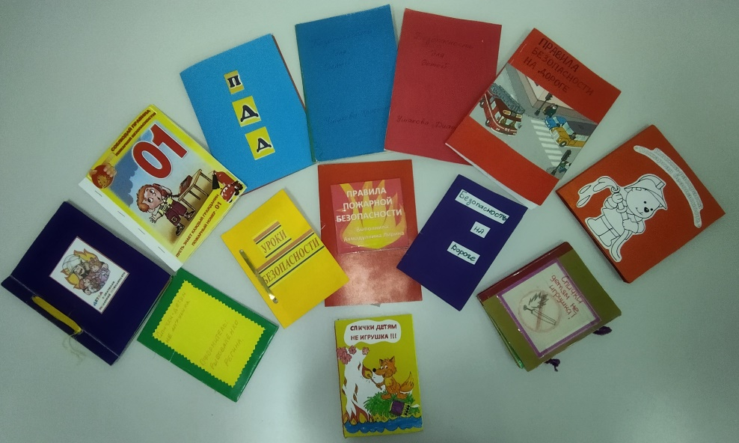
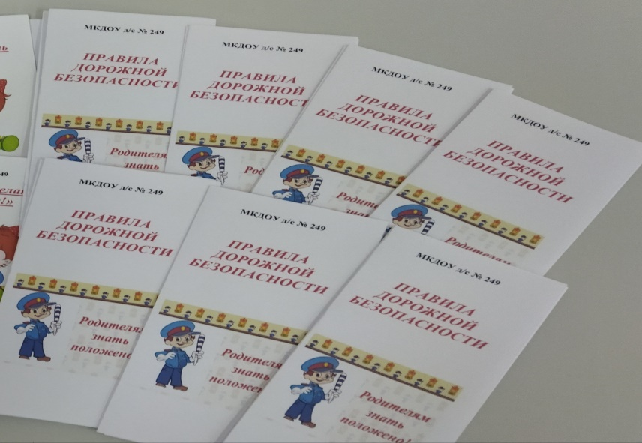
РАБОТА С РОДИТЕЛЯМИ

Slide 17
ИТОГИ ПОЕКТА
В процессе работы дети закрепили знания правил поведения в опасных ситуациях и пути выхода из них. Дети изучили как разумно и правильно вести себя в разных жизненных ситуациях, а в экстремальных – принять единственно верное решение, чтобы избежать тяжёлых последствий. Повысилась познавательная активность. Также повысился образованный уровень родителей по данной проблеме, обозначен круг правил, с которыми необходимо знакомить, прежде всего, в семье.

Slide 18
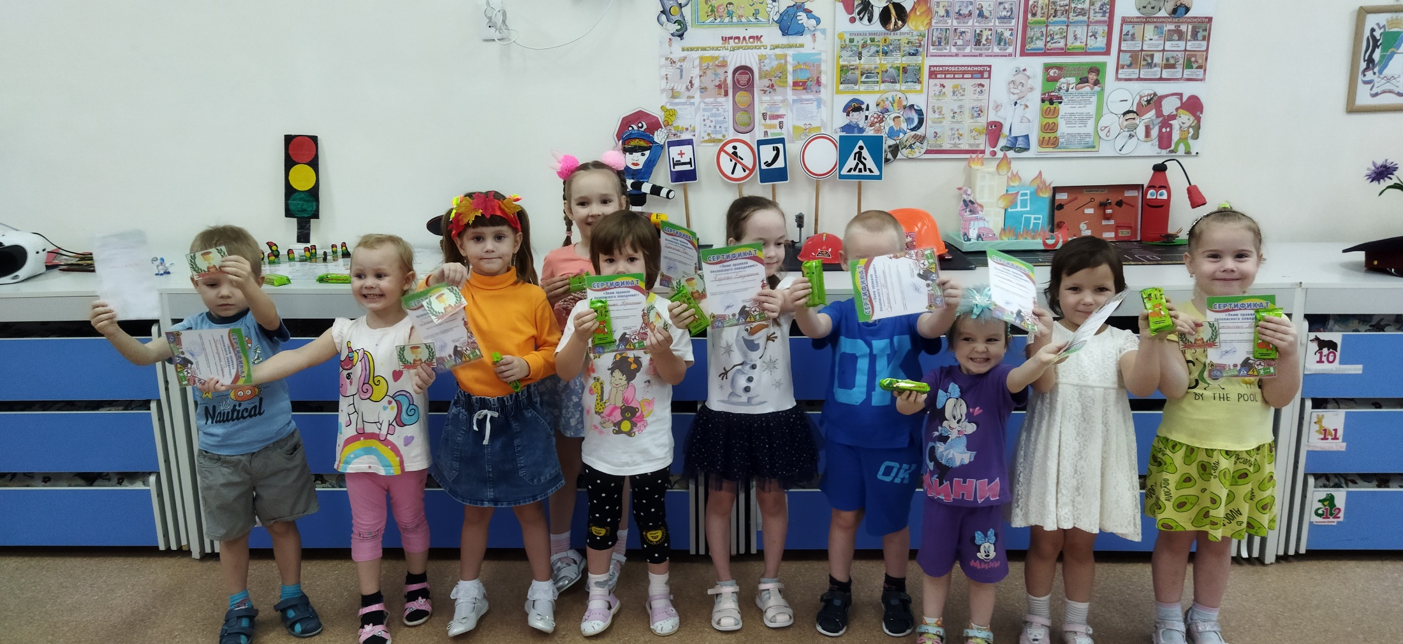
Соблюдайте правила безопасности –
Будет меньше в жизни неприятности!
СПАСИБО ЗА ВНИМАНИЕ!

